Slide 1
新型智能计算机系统 论证报告
汇报人：陈刚
2019年7月

Slide 2
一、立项依据与项目概述

Slide 3
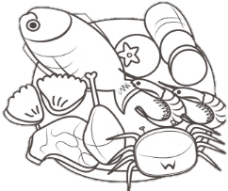

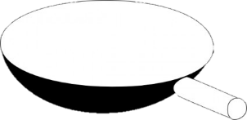

项目背景
算力、算法和数据是人工智能发展的三个基本条件，而算力是其中最核心的要素，带动了人工智能整体的发展和成熟
大数据
算法
算力

Slide 4
项目背景
现在流行的CNN网络等架构和1989年提出的没有本质区别，然而之所以能广泛应用的主要原因是两个主要条件的变化：
大数据的出现
计算能力的提升：大约提高了一百万倍
从2005年开始，英伟达公司的GPU显卡提供CUDA框架，支持SIMD指令集合，极大提升了并行矩阵乘法等神经网络基础操作。GPU已经成为大数据深度学习算法的第一驱动力，超过1000层的图像识别网络已经可以在有限的时间训练出来。
70 年的人工智能研究史告诉我们，利用计算能力的一般方法最终是最有效的方法。
——Rich Sutton

Slide 5
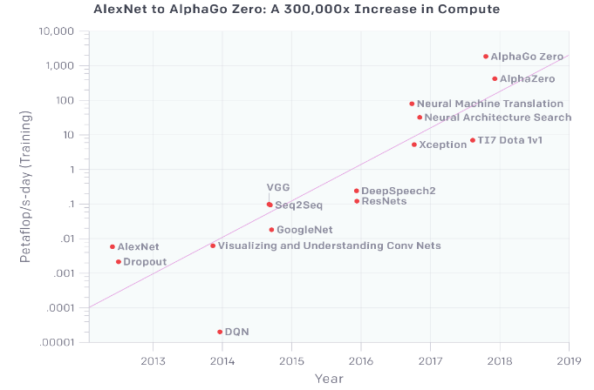
问题与挑战
随着人工智能应用的进一步复杂化，算力短缺的历史又一次重复，CPU+GPU的硬件架构在两个方面遇到了极大的挑战：
1、复杂模型的训练和应用：人工智能应用的算力需求提升了30万倍

Slide 6
问题与挑战
2、模型对于行业落地的适配
人工智能技术要在行业落地应用，目前的做法：
这一解决方案由于人工智能应用研发门槛高，人才缺失，行业专家和AI专家之间缺乏合作协同，往往无法有效的生成面向行业的落地模型
新的解决思路： AutoML、NAS，即建立一个控制器神经网络，利用控制器网络自动搜索和构建适合特定应用的神经网络模型，并针对行业数据进行调优
这一技术思路需要通过几十万个网络的迭代，才可能找到一个比较完善的网络结构，本质上是用算力代替或部分代替人工智能专家的经验
人工智能专家 + 大数据 + 算力
大数据 + 100 × 算力

Slide 7
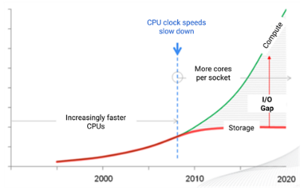
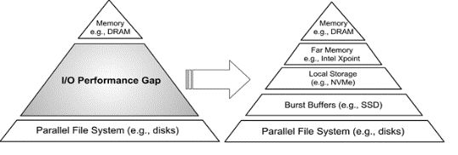
问题与挑战
阿姆达尔“平衡”定律：
任何计算机性能取决于它最慢的组件
人工智能计算本质上是计算密集型+数据密集型问题，计算和存储之间、不同计算节点之间的“I/O墙”瓶颈问题尤为突出

Slide 8
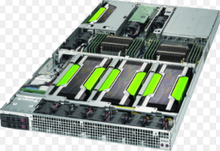
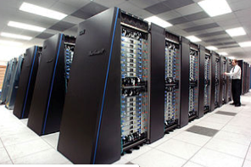
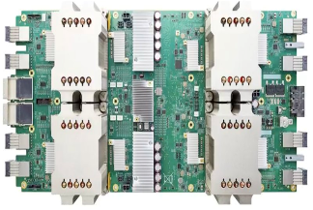
问题与挑战
现有方案均无法很好的解决上述算力瓶颈和I/O墙问题
GPU集群
具有一定算力，但性价比低，适合一般计算密集型应用
存储可能成为瓶颈，不适合数据密集型应用
超级计算机
强大算力，适合计算密集型应用
没有完全解决“I/O墙”问题
价格贵，门槛高
专业度高，易用性不足
TPU云
按用付费，只能租赁，不能购买芯片
国际上的领先技术，知识产权保护，无法购买

Slide 9
应对策略
工欲善其事，必先利其器，在计算基础设施层面如何解决上述问题？
方法一：整合优化
基于原有架构进行优化，研究适合新一代人工智能的智能计算机系统。
方法二：另辟蹊径
研究新的智能计算架构，并研发基于新型计算模型、体系架构、芯片器件的新型智能计算机系统。

Slide 10
项目目标
研发面向新一代人工智能、面向科研的云端协同新型智能计算机系统，为之江实验室人工智能等科学研究提供强大计算能力支撑
研发应用在新型智能计算机系统中的若干关键芯片
为面向人工智能的新一代计算模型、体系结构、芯片器件、基础软件、智能应用研发提供实验验证平台
承载人工智能开源开放平台、人工智能先进算法平台，形成人工智能的“之江”生态系统， 打响之江实验室的人工智能品牌，促进我国人工智能研究水平和应用能力的进一步提升

Slide 11
任务分解与课题设置
自然语言理解
知识图谱构建 与推理
图卷积计算
超低功耗 模式识别
…
课题三
应用支撑环境与管理平台
课题一
新型智能计算机
课题二
新型架构芯片（类脑芯片、存算一体芯片）

Slide 12
支撑之江实验室多个领域科学研究
提供AI+5G领域的研究、开发、试验、验证平台，满足5G高速数据流场景下AI应用的算力需求
支撑人工智能开源开放平台，支撑各类异构动态负载的快速响应
支撑智慧安防研究，支撑场景理解、目标识别等算法研制与优化
支撑智慧医疗、智慧金融应用和算法研究，解决小样本/高吞吐场景下实时响应的难题
支撑智能物联基础支撑平台，支撑人机混合增强、脑机融合、数字孪生和增强现实等各类实时计算与视觉系统研制
支撑语音/自然语言/视觉智能计算、大数据智能分析和挖掘、知识图谱构建、跨媒体分析推理、模型优化炼知

Slide 13
二、课题一“新型智能计算机”
研究方案

Slide 14
应用场景1：自然语言理解预处理模型
2018年10月，谷歌研究人员通过新的BERT模型在11项自然语言理解任务中夺得最佳结果
BERT模型的核心是一个注意力机制Transformer，它舍弃了RNN的循环式网络结构，完全基于注意力机制来对一段文本进行建模（采用全连接网络），所以它的计算核心就是矩阵乘法Q*K

Slide 15
应用场景1：自然语言理解预处理模型
BERT的训练数据和模型规模极大
训练数据集：英文开源语料BooksCropus以及英文维基百科，33亿单词
BERT模型规模：3亿多参数量、24层网络、2014个隐藏单元，在33亿个单词上需训练40个Epoch
BERT将矩阵分解成可装入GPU缓存的128×128矩阵进行计算，需频繁进行主存I/O交互，成为性能瓶颈，I/O墙问题十分突出
主要瓶颈是大数据量下，数据无法有效传送到计算单元，为此谷歌开发了带宽达600GB/s的TPU，部分解决I/O墙问题
硬件配置 | 训练时间
配置8块P100的GPU服务器 | 1年
Nvidia DGX-1（8 V100+Nvlink） | 68天
包含16个云TPU的集群 | 8天半

Slide 16
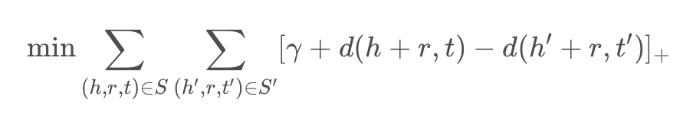
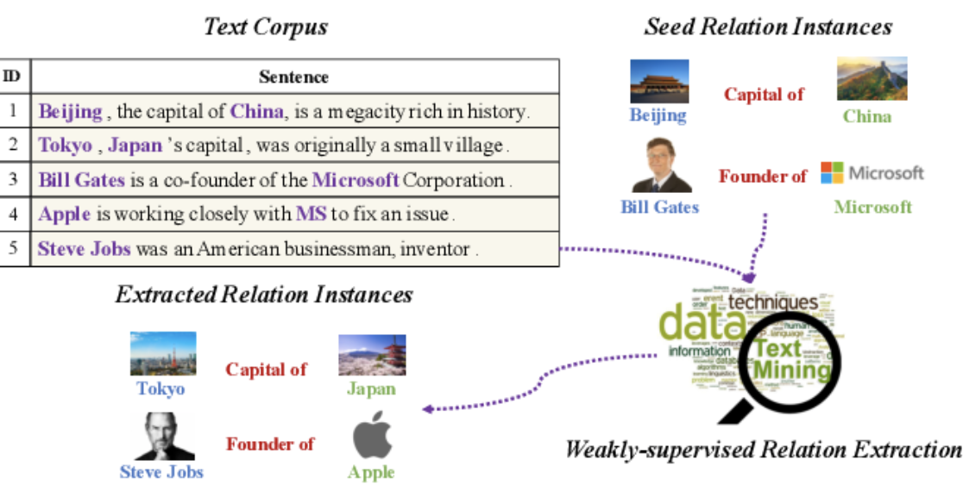
应用场景2：知识图谱关系推理模型
知识图谱是图结构的数据库
用(e_{s}, r, e_{o})三元组表示事实：e_{s}和e_{o}分别表示主语和宾语实体，r表示关系
由于知识图谱中事实的不完备性，人工补全费时费力，需要开发知识图谱自动补全算法
TransE模型将实体转化为向量表示，通过优化实体之间的相对距离来推断关系：

Slide 17
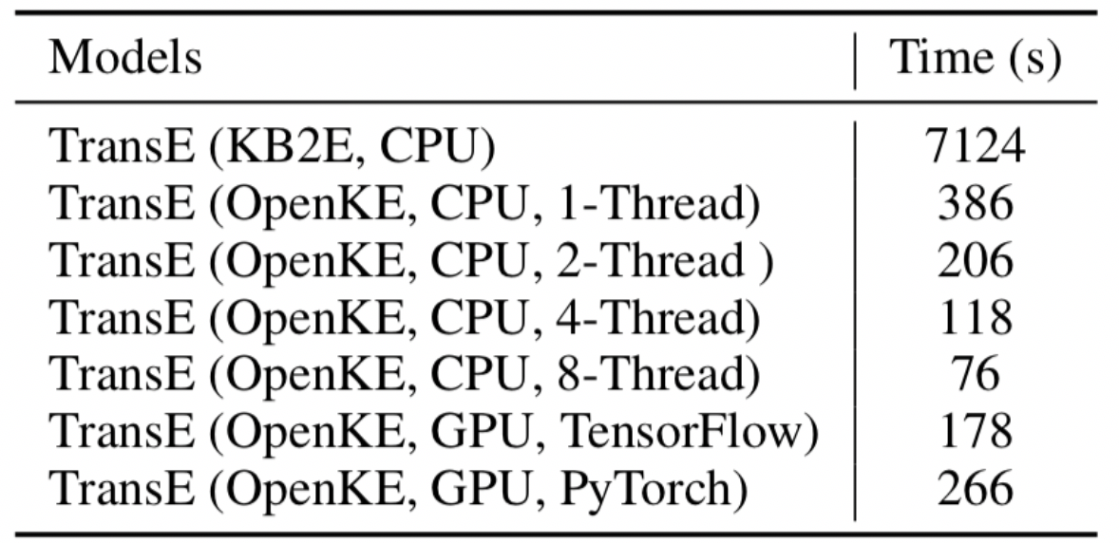
应用场景2：知识图谱关系推理模型
由于优化函数中的双重Σ结构，图规模增大时TransE的计算量成平方增长
以Facebook15K数据为例，该数据集只有1000多种关系、15000个实体，其训练时间如下所示：
对于亿级实体、十亿级关系的大规模知识图谱，其算力短缺问题尤为突出，即使采用4块V100 GPU，训练时间也长达20天
TransE的主要瓶颈是计算量随着数据量的增大成平方级别放大

Slide 18
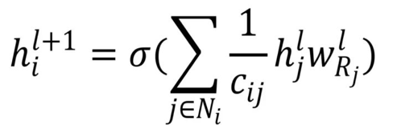
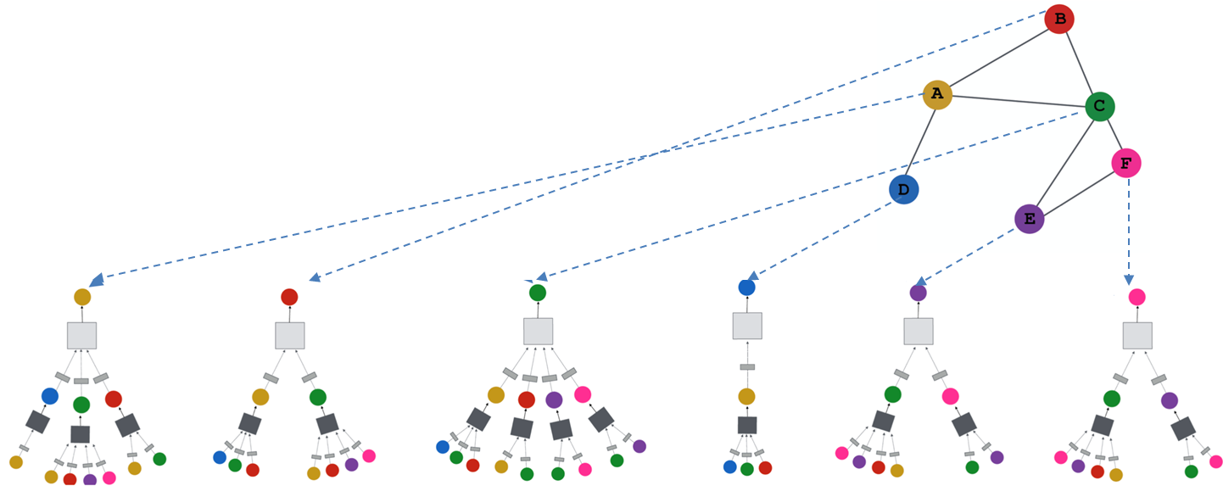
应用场景3：图挖掘分析模型
图卷积神经网络是一种能对图数据进行深度学习的方法，它在知识图谱、社交关系、科学计算、生物信息等方面都有广泛的应用，它的基本计算模型为：
图卷积计算的实质是拉普拉斯矩阵的谱分解，由于每个节点都有自己的连通图，图卷积算法计算量大、存储代价高，

Slide 19
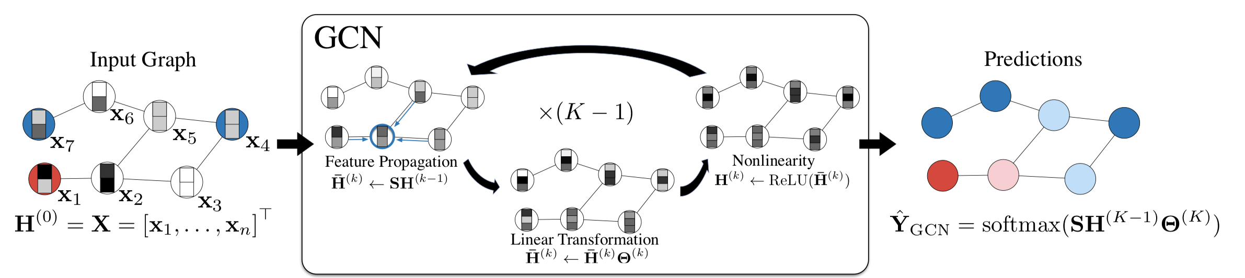
应用场景3：图挖掘分析模型
图卷积的性能瓶颈是计算量和存储量都随着数据的增长而急剧增长，并且多次迭代计算导致数据也需要频繁载入XPU，I/O墙问题凸显
数据集 | 网络层数 | 内存开销 | 计算时间（PyTorch框架）
Reddit图 （20万节点、1000万边） | 2层 | 1GB | 45秒
 | 4层 | 2GB | 120秒
Amazon 3M （200万节点、6000万边） | 2层 | 7GB | 337秒
 | 4层 | 超出显卡内存 | 无法计算

Slide 20
应用需求
面向自然语言处理、知识图谱、大图分析等应用中常见模型在当前硬件环境下面临的挑战，新型智能计算机须在多个方面进行改进和优化
应用
挑战
问题
图卷积
数据量大需要切分处理
算力不足
BERT
多次迭代，中间数据成倍增长
I/O墙
TransE
计算随数据量增长而非线性增长
通讯瓶颈

Slide 21
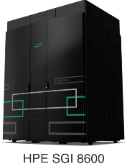
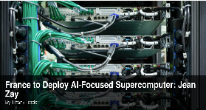

研究现状—高性能计算
法国超级计算机Jean Zay
人工智能+HPC融合
由国家高性能计算资源和设备基础设施GENCI出资，2019年6月安装于巴黎西南，2019年10月投产
基于CPU+GPU架构，具有1528个Intel Xeon可扩展节点和261个GPU节点，每个节点有4个Nvidia Tesla V100 (32GB) GPU，系统网络将提供读写能力超过300GBps的闪存存储能力
到2025年法国投资将超过3.2亿欧元

Slide 22
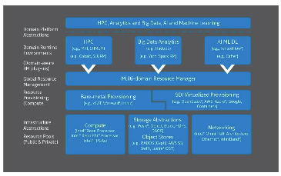
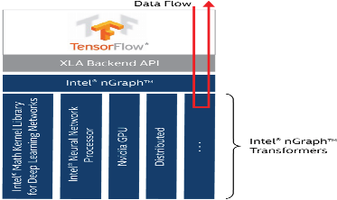
研究现状—高性能计算
Intel 人工智能+HPC愿景
融合“人工智能、大数据分析和传统HPC”
致力于开发可高度配置的E级系统
可扩展处理器、加速器、神经网络处理芯片、FPGA
持久内存、3D NAND
目前开发了Intel nGraph库
优化CPU、FPGA、专用神经网络处理器等
三大支柱的融合统一
支持TensorFlow的Intel nGraph

Slide 23
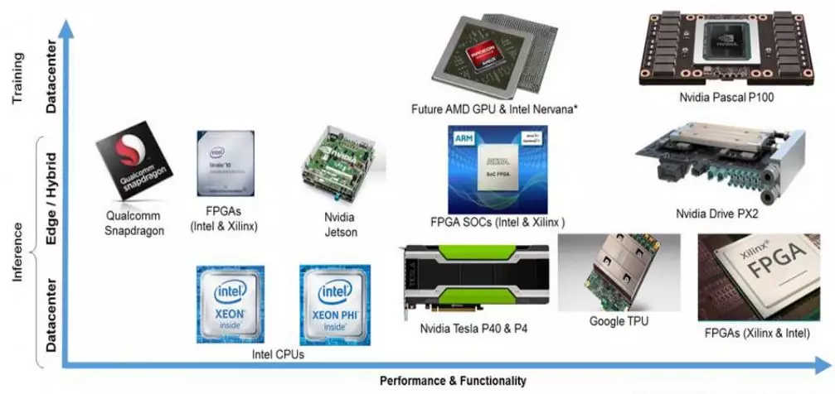
研究现状—计算
在人工智能领域，需要进行大量的向量和矩阵运算，传统的CPU虽然可用但效率较低，给人工智能计算加速芯片留下了很大的空间
根据芯片类型，可分为GPU、FPGA以及 ASIC
根据部署位置，可分为云端芯片和边缘端芯片
根据计算任务，可分为训练芯片和推理芯片

Slide 24
研究现状—计算
GPU、FPGA、ASIC性能特点对比
指标 | GPU | FPGA | ASIC
定制化程度 | 通用 | 半定制化 | 完全定制化
灵活性 | 高 | 高 | 低
成本 | 高 | 较高，一次性成本比ASIC低 | 大规模量产后平均成本低
功耗 | 高 | 较高 | 低
主要优点 | 计算能力强、 产品成熟 | 平均性能较高、功耗较低、灵活性强 | 平均性能强、功耗低、体积小
主要缺点 | 效率不高、 编程难度大 | 峰值计算能力较弱、编程语言难度大 | 不可修改、研发周期长、技术风险较高
主要计算场景 | 云端训练和推理 | 云端和终端推理 | 云端训练和推理、 终端推理
代表性产品 | Nvidia V100等 | Xilinx、Intel、Lattice、Microsemi | 谷歌TPU、寒武纪NPU、高通Zeroth等
现有计算芯片的优势和缺点具有互补性，需要研发新型体系架构和资源调度机制，将CPU、GPU、FPGA、ASIC等芯片取长补短，发挥其优势，弥补其缺点，从而提升人工智能计算能力。

Slide 25
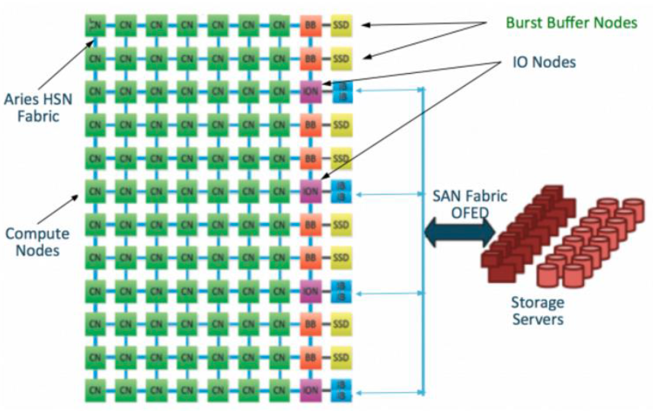
研究现状—存储
最新系统借助NVM/SSD等新型内存和存储技术
节点内利用NVM/SSD等作为内存/存储设备， 如 ORNL的Summit系统
节点外利用NVM/SSD等构建共享缓冲区
如NERSC的Cori系统， LANL的Trinity系统
局限
内存和存储分开管理，缺乏统一高效的内外存管理方法
新型存储硬件层出不穷，缺乏高效的整体协同优化方法
现有美国NERSC超级计算机Cori系统（Cray XC40）硬件体系结构
Notes:
For example, Cori system at the National Energy
Research Scienti.c Computing Center (NERSC) [38], uses CRAY’s
Datawarp technology [16]. Los Alamos National Laboratory Trinity
supercomputer [34] uses burst bu.ers with a 3.7 PB capacity
and 3.3 TB/s bandwidth. Summit in Oak Ridge National Lab is also
projected to employ fast local NVMe storage for bu.ering [54].

Slide 26
研究现状—通信
随着人工智能模型规模的不断增大，计算节点间需要频繁进行大数据量的参数同步，网络通信成为限制分布式机器学习系统扩展的重要瓶颈
TensorFlow、MxNet等主流分布式机器 学习框架采用参数服务器实现模型参数 的分布式存储和协同方式
参数服务器管理和存储模型参数，需要 大网络带宽和低延时来给计算节点提供 最新的模型
普通计算节点做参数服务器的缺点：
延时高：NIC→PCIe→Memory→Software (PS)→Memory→PCIe→NIC
带宽低：每个普通节点的网络带宽都非常有限，主流以太网带宽就10Gb

Slide 27
总体技术思路
课题一
研发一台可重构、可扩展的通用架构智能计算机，为之江实验室提供面向人工智能应用的、可定制的、可扩展的、高可靠性的、高性价比的算力服务
通过专用优化技术把计算、存储、网络性能发挥到极致
计算：通过对XPU的调度组合和基于FPGA的重构对计算效能进行优化
存储：构建深度内存存储系统（DMSH）提高智能计算机系统存储性能
网络：通过基于FPGA的智能网卡和机器学习参数服务器实现网内计算（In-network Computing），优化智能计算机的网络通信
基于应用感知和可配置、可重构特性，面向应用进行优化，动态重构为最适合该特定应用的计算机

Slide 28
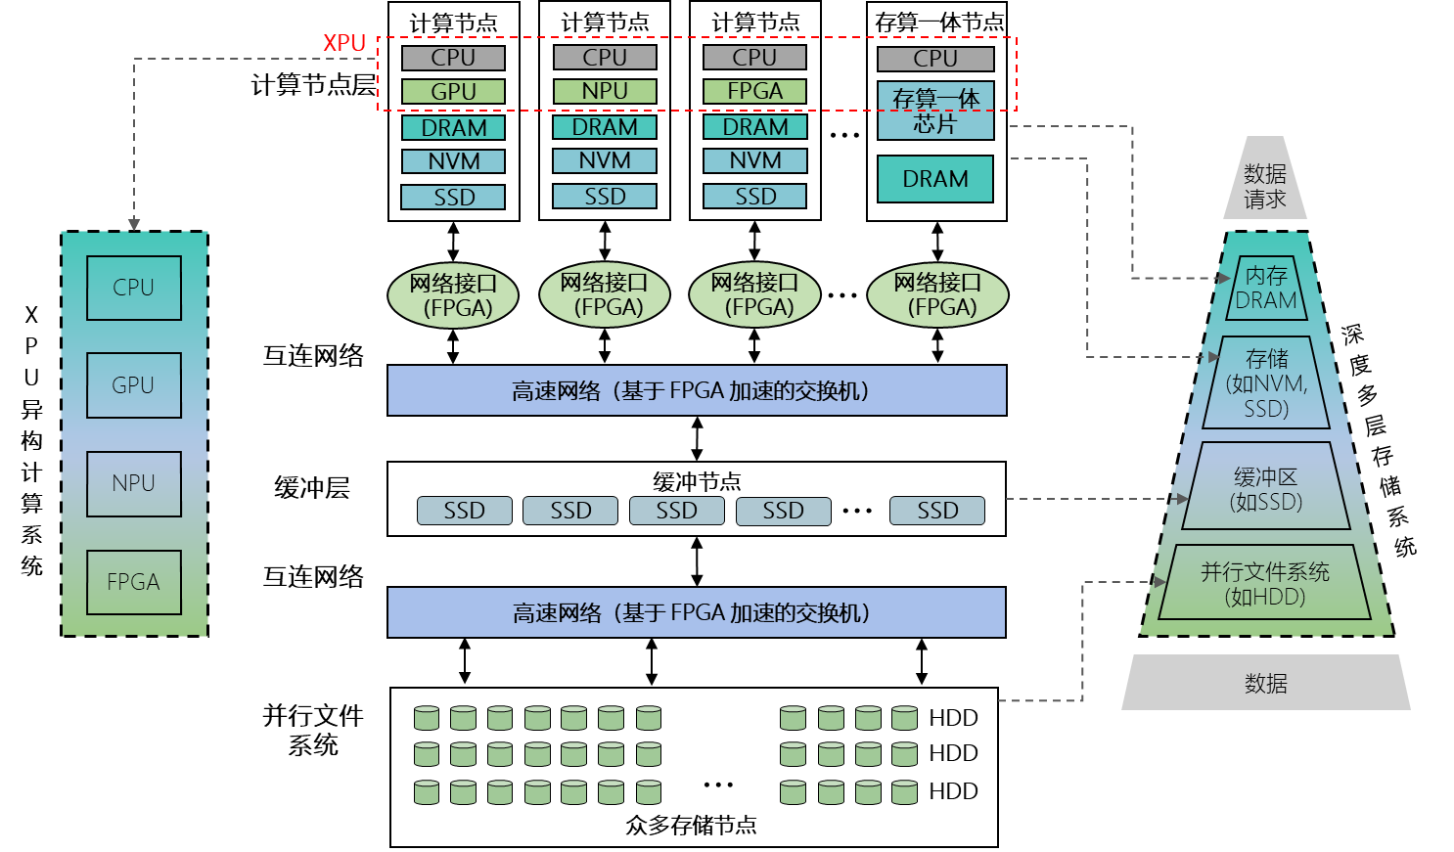
硬件体系架构
课题一

Slide 29
研究内容总体框架
课题一
应用
应用
应用
应用
应用
……
应用
应用感知
自适应资源管理和任务调度器
系统资源监测
任务调度
负载预测
XPU异构并行计算
异构深度多层存储
分布式机器学习通信加速
CPU
GPU
DRAM
基于FPGA的智能网卡
NVMe
NPU
FPGA
突发缓冲区（SSD）
……
并行文件系统（HDD）
基于FPGA的参数服务器
超大规模系统的可扩展性技术
高并发文件系统数据布局
选择性数据缓存
基于代理的I/O转发

Slide 30
主要研究内容
课题一
应用感知技术
研究应用感知技术，在应用运行过程中采集计算任务行为特征和资源需求，为后续资源调度提供依据
XPU异构并行计算系统
研究异构XPU协同调度技术，根据计算任务特征配置XPU组合，实现性能、功耗、性价比的综合优化
研究基于FPGA的可重构优化计算技术，针对特定计算任务重构出最合适的计算部件
异构深度多层存储系统
根据不同存储技术的性能和容量特征，研究基于异构深度存储层次（DMSH）的新型存储管理技术
通过在现有智能计算机系统中增加多层混合异构存储硬件和开发支持多层数据存储和移动的软件系统，解决智能应用的存储瓶颈问题

Slide 31
主要研究内容
课题一
分布式机器学习中的通信加速技术
研究基于FPGA的分布式机器学习通信加速技术，实现参数分发、压缩传输等分布式机器学习的网内计算，提升人工智能计算的整体性能
大规模系统的可扩展性技术
研究面向高并发的分布式数据布局、选择性I/O中间数据缓存和基于代理的I/O转发等可扩展网络存储技术，解决大规模智能计算的可扩展性问题
自适应资源管理和任务调度器
研究负载预测技术，根据历史负载变化轨迹对资源需求进行预测
研究自适应任务调度器，对计算密集、数据密集、计算+数据密集等多种计算任务进行自适应资源调度

Slide 32
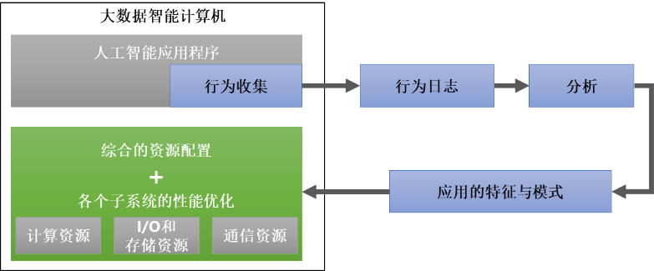
技术路线—1、应用感知技术
课题一
感知人工智能应用的行为特征和资源需求，为后续计算资源、存储资源、通信资源的优化调配提供依据，解决由于“系统复杂性”和“应用复杂性”带来的系统资源配置优化难题
新型智能计算机

Slide 33
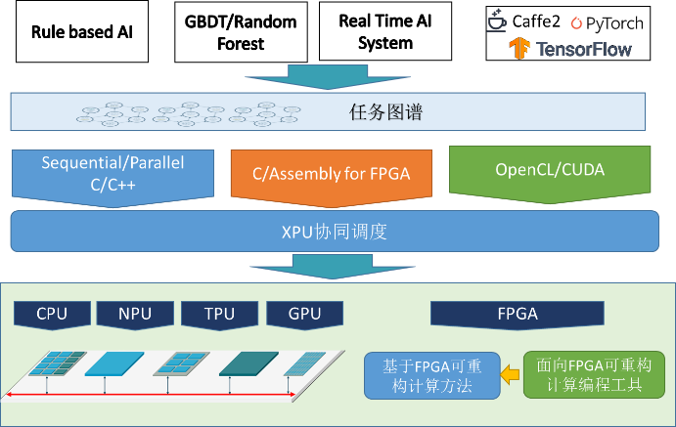
技术路线—2、XPU异构并行计算系统
课题一
研究针对异构框架下的人工智能计算机XPU并行计算系统
实现灵活可配、满足可重构计算需求的高性价比和高能效比解决方案
实现多样化人工智能计算任务的高吞吐、低延时服务

Slide 34
技术路线—2、XPU异构并行计算系统
课题一
XPU协同调度
定量分析CPU、GPU、NPU等异构XPU的算力特征
基于应用感知技术构建计算任务特征图谱，将计算任务划分为具有不同特征的子任务，并将子任务映射到最合适的XPU芯片
研究异构XPU并行加速算法，利用XPU流水线隐藏I/O延迟，实现基于负载均衡的数据块区域分割，提升XPU计算效率
XPU算力特征
任务图谱
异构XPU并行加速
XPU计算效能提升
计算任务
子任务-XPU映射
延迟隐藏
子任务1
子任务2
……
子任务n
负载均衡
XPU调配方案
核间通信

Slide 35
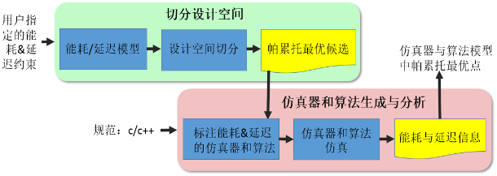
技术路线—2、XPU异构并行计算系统
课题一
基于FPGA的可重构计算
单FPGA核优化
建立一套参数化、可定制的高性能内核，根据计算任务的能耗和延迟约束，通过仿真得到最优FPGA内核参数，实现单内核的性能优化
多FPGA核优化
研究快速、分布式处理的仿神经网络FPGA架构，基于FPGA的HBM和HMC高带宽内存，在任务分配及执行时进行高带宽的参数和数据分享，实现分布式高效协同计算

Slide 36
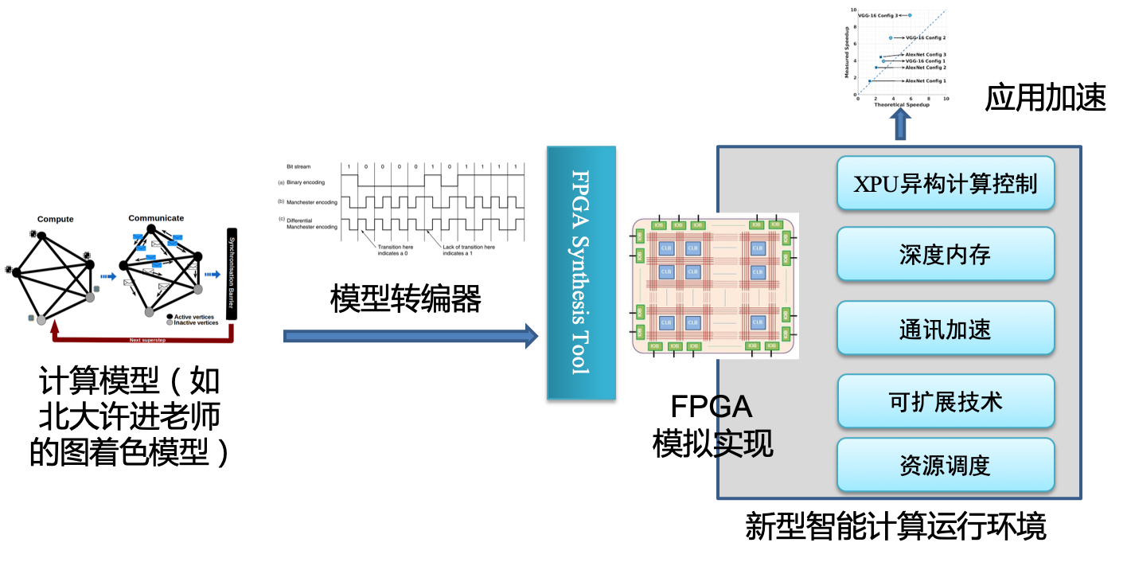
技术路线—2、XPU异构并行计算系统
课题一
基于FPGA的可重构计算
FPGA动态实现新型计算模型
新的计算模型通过统一的模型转编器形成标准计算编码，再利用FPGA硬件综合器产生定制化实现，作为新型智能计算机的处理单元对各种智能应用进行加速

Slide 37
技术路线—3、异构深度多层存储系统
课题一
通过在应用和并行存储系统之间引入多层异构存储技术，构建异构深度多层存储系统（DMSH）来提高智能计算机系统存储性能
DMSH硬件体系结构图

Slide 38
技术路线—3、异构深度多层存储系统
课题一
多层异构存储架构
在DMSH系统中，除了配置主存储器（RAM）之外，还可配备NVM设备，甚至SSD
在计算节点附近部署共享的缓冲节点，如突发缓冲区
通过远程并行文件系统（PFS）支持数据持久化和计算节点的故障恢复
DMSH层的数据访问支持两种路径
垂直层次：数据在计算节点内移动，一直向下移动到突发缓冲区和PFS
水平层次：将数据发送到另一个计算节点的RAM或NVM设备

Slide 39
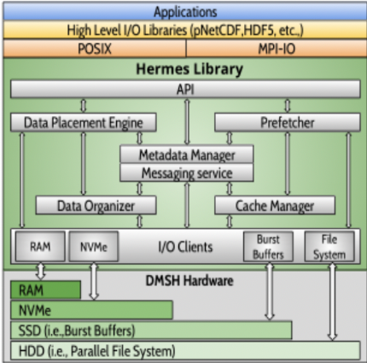
技术路线—3、异构深度多层存储系统
课题一
深度内存存储系统软件模块结构
异构感知的数据放置策略：使得不同应用的数据以最合理的方式分布到DMSH层次中，最大化系统性能
自适应数据移动机制：根据系统资源使用状态，将不同用户数据按不同规则迁移到不同层次中，保证系统I/O性能的稳定性
高效的数据管理方法：研究基于桶和MPI内存管理方法、基于MPI远程内存访问（RMA）的元数据管理技术、低延迟分布式消息服务机制，提高整个系统的I/O效率

Slide 40
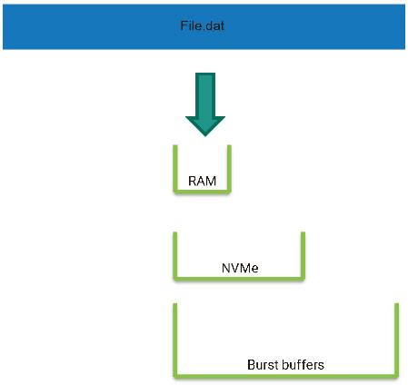
技术路线—3、异构深度多层存储系统
课题一
异构感知的数据放置策略
策略一：最大带宽策略
从最顶层存储开始
如果空闲空间 > 请求空间
将数据写入该层器件
否则，从以下三个选项中选择最优的一个
将数据尽量放置在本层，将剩余数据放在下一层
跳过本层，将请求的数据全部写入下一层
先将顶层存储Flush到下层存储，再讲请求的数据 写入上层存储
递归该过程

Slide 41
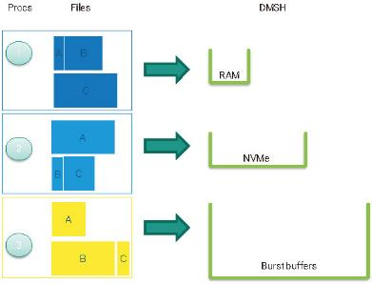
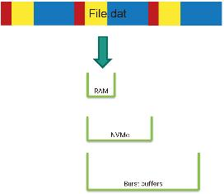
技术路线—3、异构深度多层存储系统
课题一
异构感知的数据放置策略
策略二：数据局部性策略
数据操作单位：
POSIX文件
HDF5数据块
……
根据以下因素确定数据写入层次：
上一次缓冲数据的位置
各层之间的比例
策略三：热数据策略
根据数据热度选择写入的层次
将较热的数据写入较高的存储层次

Slide 42
技术路线—4、分布式机器学习中的通信加速技术
课题一
研究基于FPGA的分布式机器学习参数服务器和智能网卡，优化分布式机器学习的网络通信效率
在分布式机器学习中，计算节点需要频繁与参数服务器通信，以获取和更新当前的神经网络参数，目前往往由计算节点作为参数服务器
基于FPGA的参数服务器在数据回路延迟、网络负载等方面有明显优势
参数服务器
交换机
计算节点
智能交换机
计算节点
PCIe总线
CPU
基于FPGA的参数服务器
基于FPGA的智能网卡
内存
压缩传输
网卡
网卡
FPGA 内存
FPGA核
高速接口
基于计算节点的参数服务器
数据回路延迟：1ms
网络通信负载：4次传输
基于FPGA的参数服务器
数据回路延迟：20μs
网络通信负载：2次压缩传输

Slide 43
技术路线—5、大规模系统的可扩展性技术
课题一
需要克服系统规模的不断扩大带来的严重I/O冲突和网络通信拥塞加剧问题：
首先研究面向高并发访问的文件系统数据布局技术，降低多进程访问文件系统时存储节点上发生的IO干扰问题
研究选择性数据缓存技术，减少底层文件系统请求数，提高智能计算机IO系统性能
当应用进程数量特别巨大时（如超过1万），开发基于代理的I/O转发技术，进一步减少文件系统请求数来提高系统性能

Slide 44
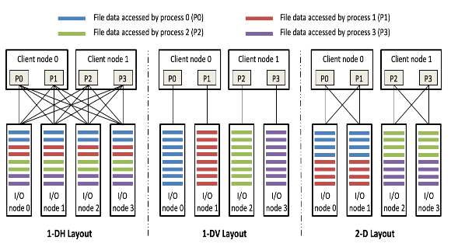
技术路线—5、大规模系统的可扩展性技术
课题一
面向高并发访问的文件系统数据布局
现有并行文件系统一般采用一维水平1-DH策略，按轮询方式将文件数据放置在多个节点上，单个节点要同时服务多个进程，I/O干扰问题突出
本项目思路：将同一个进程的文件数据，尽可能放置到更少的节点之上
一维垂直策略（1-DV）：每个进程的数据只放置在一个存储节点上
二维布局策略（2-D）：每个进程的数据只放置在一部分存储节点上
优化流程：
建立不同数据布局下的 数据访问成本模型
根据应用访问模式和系 统运行参数计算不同数 据布局的数据访问成本
选择访问成本最小的数 据布局策略

Slide 45
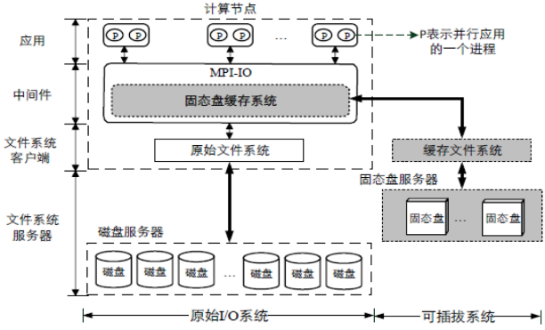
技术路线—5、大规模系统的可扩展性技术
课题一
选择性数据缓存技术
在大规模智能计算机系统中，可能同时运行多个具有不同I/O并发度的应用，由于高并发度的I/O请求更容易降低存储系统性能，为了充分利用有限的缓存空间，缓存系统应该将不同应用的请求区分对待，即优先缓存高并发访问应用的数据来最大化系统性能

Slide 46
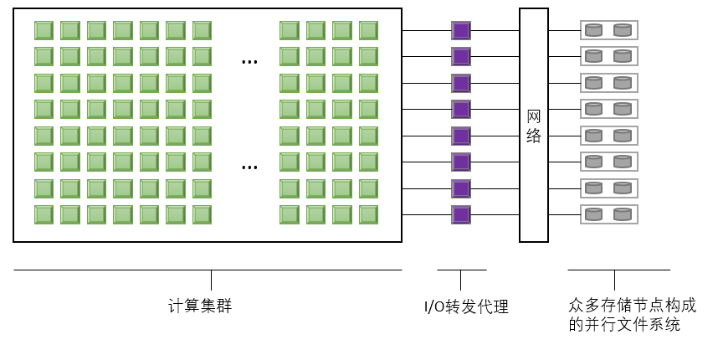
技术路线—5、大规模系统的可扩展性技术
课题一
基于代理的I/O转发技术
随着计算机规模不停扩大，智能机计算节点数可能会增长到上万个，此时运行的进程数将远远大于存储节点数，若计算节点直接向存储节点发送I/O请求，将引发严重的I/O拥塞问题，为此在计算节点和文件系统之间设置专用的I/O节点转发层，实现I/O请求从多到少的适配

Slide 47
技术路线—6、自适应资源管理和任务调度器
课题一
高可用系统资源监测

Slide 48
技术路线—6、自适应资源管理和任务调度器
课题一
任务负载预测
由于系统负载处于不停的变化过程中，且资源调度过程存在一定的延时和开销，因此不能简单根据系统当前状态进行资源调度，还要考虑系统未来一段时间的负载变化
通过监控模块获得历史数据，并对历史数据进行分析，建立预测模型，用来预测出下一段时间内资源数据变化的规律，负载预测算法包括：
神经网络法BP-NN：根据系统负载历史数据，通过神经网络对下一个时间窗口的系统负载进行预测，并与系统实际负载进行比较得出预测误差，调整神经网络权重，提高预测准确度
时间序列法EWMA：经典的指数加权移动平均算法，加权系数随时间呈指数式递减，越靠近当前时刻的数值加权系数就越大，求得移动平均值，以此确定预测值。这种算法不需要保存过去所有的数值，计算量显著减小

Slide 49
技术路线—6、自适应资源管理和任务调度器
课题一
任务调度器和调度算法
Global Scheduler负责统筹系统全局调度，根据任务所需资源情况是否分解任务，并确定物理节点；运行在每个物理节点的Local Scheduler实现本节点调度，两者协同完成人工智能应用的任务调度
调度算法面向4类业务场景：
初始放置
热点解除
负载均衡
节省能耗

Slide 50
创新点
课题一
研发一台可重构、可扩展的通用架构智能计算机，并且基于应用感知和可配置、可重构特性，面向特定应用进行优化，可重构成为最适合该应用的计算机
提出了基于FPGA的新型计算模型动态可重构实现方法，将新型计算模型通过转编器统一为标准的编码，利用FPGA硬件综合器自动产生FPGA的模拟实现，作为新型智能计算机环境的处理器对应用进行加速
提出了一种异构深度多层存储系统结构和相关数据管理技术，通过在智能计算机系统中增加多层异构存储硬件和开发支持多层多方向数据存储和移动的软件系统，解决人工智能应用的I/O瓶颈问题。
提出了基于FPGA的分布式深度学习参数服务器，利用FPGA数据回路较短的优势降低深度学习参数访问延时，并通过将参数服务器集成到智能交换机，减少了计算节点与参数服务器之间的网络通信开销。

Slide 51
预期成果与指标
项目前两年为第一期，后三年为第二期
本项目第一阶段（前两年）将形成以下成果：
研发完成面向新一代人工智能的智能计算机系统样机集群一套，规模48个计算节点、32个存储节点，提出评测基准集并通过测试
发表学术论文5篇，申请发明专利20项
本项目第二阶段（后三年）将形成以下成果：
研发完成规模更大的面向新一代人工智能的智能计算机系统集群
建成之江实验室智能计算基础设施
发表学术论文5篇，申请发明专利30项

Slide 52
智能计算机性能指标
研发的新型智能计算机对比最先进的GPU（V100)，以及基于该GPU最先进的服务器Nvidia DGX-1，在面向自然语言处理和图处理模型上具有10-100倍的性能提升
模型 | 计算规模 | V100 GPU | Nvidia DGX-1 (8 V100 GPU+NvLink) | 新型智能计算机
BERT | 33亿单词，3亿神经元参数 | 1年 | 68天 | 12小时
TransE | 大型知识图谱（包含1亿个实体、10亿条边） | 100天 | 20天 | 8小时
Graph NN | 社交网络图（包含1000万个节点、一亿条边） | 20天 | 4天 | 3小时

Slide 53
研究计划与里程碑
第一年：2019年7月~2020年6月
重点工作：研究XPU的异构计算加速技术、存储加速技术、基于FPGA的通信加速技术
年度目标：完成搭建小规模原型验证机，提升系统异构并行计算、存储能力、通信能力，初步形成面向通用负载的高性能智能计算机系统。
第二年：2020年7月~2021年6月
重点工作：研究可扩展智能计算机系统加速技术，应用感知的自适应资源分配和任务调度技术
年度目标：完成大规模异构并行计算系统研发，并形成与之匹配的应用感知方法，实现自适应的系统整合和资源调度平台；研发完成新型智能计算机一期系统，通过应用测试

Slide 54
三、课题一“新型智能计算机”
研究团队

Slide 55
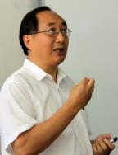
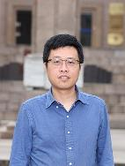
项目团队—课题1：团队骨干
孙贤和
伊利诺理工大学教授，伊利诺理工大学可扩展计算软件实验室主任，长期从事并行分布式存储与计算、大数据软件系统应用评估与优化等研究，国际电气电子工程师协会会士（IEEE Fellow），获CCF海外杰出贡献奖
提出高性能计算领域著名三大定律之一的“孙-倪定律”，美国国家自然科学基金大型软件开发项目和中国大型国际合作项目的项目负责人，获HPDC 2019最佳论文奖
陈刚
浙江大学计算机学院教授，博士生导师，教育部“长江学者”特聘教授，“万人计划”科技创新领军人才，现任浙江大学计算机学院院长，浙江省大数据智能计算重点实验室主任
获VLDB2014最佳论文奖和ICDE 2012、ICDE 2015、ICDE 2018、MM2015最佳论文提名，作为第一完成人获得省部级科技一等奖2项，作为学术骨干获得国家科技进步二等奖2项。
陈德铭
UIUC电子与计算机工程系教授，IEEE Fellow，2005年在UCLA计算机科学系获博士学位。代表性成果包括以及FCUDA ，HLS，快速硬件设计空间探索和DNNBuilder等。获2007年UIUC Arnold O. Beckman研究奖，2008年NSF CAREER奖，2010年ACM SIGDA杰出新学院奖。

Slide 56
课题团队—课题1：团队成员
姓名 | 单位 | 职称 | 类别 | 研究任务 | 投入时间 （月/年）
孙贤和 | 伊利诺理工大学 | 教授 | 双聘 | 总体设计 | 2
陈刚 | 浙江大学 | 教授 | 双聘 | 总体设计 | 3
陈德铭 | 伊利诺伊大学厄巴纳-香槟分校 | 教授 | 双聘 | XPU计算 | 3
何水兵 | 浙江大学 | 研究员 | 双聘 | XPU计算 | 10
伍赛 | 浙江大学 | 副教授 | 双聘 | 可扩展性 | 10
王总辉 | 浙江大学 | 高工 | 双聘 | 自适应调度 | 10
王则可 | 浙江大学 | 研究员 | 全职双聘 | 通信加速 | 12
银燕龙 | 之江实验室 | 研究员 | 全职 | 存储加速、 应用感知 | 12
毛旷 | 之江实验室 | 助研 | 全职 | 可扩展性 | 12
招聘人员 | 非全职双聘，12人 |  |  |  | 10
 | 研究员，15人 |  |  |  | 12
 | 工程师，16人 |  |  |  | 12
研究生 | 硕士生/博士生，60人 |  |  |  | 10

Slide 57
课题团队—课题1：招聘计划
每年需额外招聘各类人员分布
年度 | 人员类型 |  | 规划人数 | 到位人数 | 需招聘人数
第一年度 | 非全职 | 课题负责人 | 2 | 2 | 0
 |  | 课题核心及骨干人员 | 10 | 3 | 7
 | 全职 | 研究员 | 10 | 3 | 7
 |  | 工程师 | 10 | 0 | 10
第二年度 | 非全职 | 课题负责人 | 2 | 2 | 0
 |  | 课题核心及骨干人员 | 15 | 10 | 5
 | 全职 | 研究员 | 18 | 10 | 8
 |  | 工程师 | 16 | 10 | 6

Slide 58
课题团队—课题1：招聘计划
招聘各类人员按研究任务分布
研究任务 | 核心及骨干 | 非全职双聘 | 需招聘研究员 | 需招聘工程师 | 博/硕/其他
总体设计 | 孙贤和、陈刚 |  | - | - | -
应用感知组 | 银燕龙 | 2 | 1 | 3 | 8
XPU计算组 | 何水兵、陈德铭 | 2 | 3 | 3 | 11
存储加速组 | 银燕龙 | 2 | 3 | 3 | 12
通信加速组 | 王则可 | 2 | 3 | 2 | 9
可扩展性组 | 伍赛、毛旷 | 2 | 3 | 3 | 10
自适应调度 | 王总辉 | 2 | 2 | 2 | 10
汇总 | 9人 | 12 | 15 | 16 | 60

Slide 59
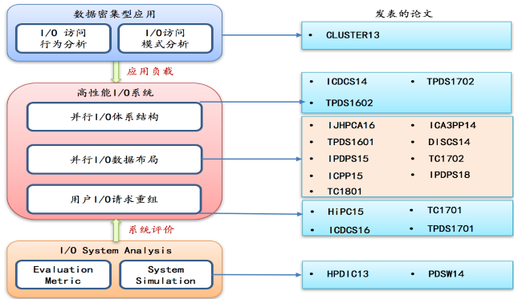
研究基础—并行计算
课题组长期从事计算机信息存储系统和高性能计算的交叉领域研究
目前承担美国NSF最大的大数据智能高性能计算项目
在并行I/O模式分析、并行I/O体系结构、I/O系统数据布局、用户I/O请求重组等方面取得国际领先的创新性研究成果
HPDC2019

Slide 60
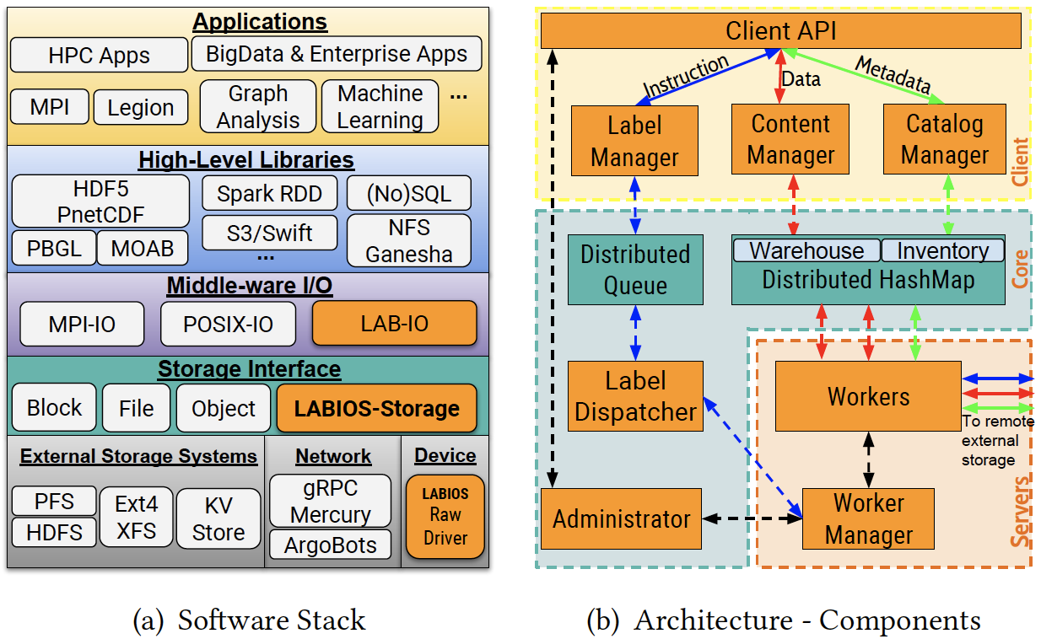
研究基础—并行I/O系统
提出了基于标签的I/O系统（Label-based I/O system）概念
标签是一个或多个要执行的操作元组，是一个独立于存储的抽象，表示应用对某些数据进行操作的意图。
解决了单一存储系统面对不同I/O负载的存储需求问题。
该成果获高性能计算顶级会议HPDC 2019最佳论文奖

Slide 61
研究基础—FPGA深度学习加速
通过数据共享、数据流优化、批处理等新技术对DNN 层进行合并和组合，设计了用于神经网络层资源分配管理的空间探索引擎，实现了用于 FPGA 的任务级流水线。
在视觉目标检测和分类任务中获得了相对于Intel Xeon处理器268倍的加速效果，而能耗仅为前者0.038%。
Xilinx VC709 FPGA， 搭载在PC机主板上，旁边是功率计
NVIDIA Tegra TK1嵌入式GPU和摄像头组件
 | Intel Xeon | FPGA with HLS | 加速效果
性能 | 0.525 GOPS | 140.6 GOPS | 268倍
功率 | 95瓦 | 9.6瓦 | 10.1%
能耗 | 1168.5焦耳 | 0.44焦耳 | 0.038%

Slide 62
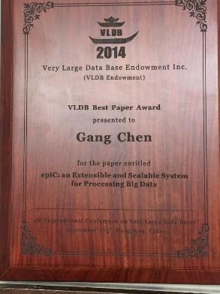
研究基础—大数据处理
提出了新的大数据处理框架epiC
引入线性工作流思想，支持数据处理流程的动态选择递进，突破了MapReduce处理必须分为Map和Reduce两阶段的限制
MapReduce处理流程
Map₁
Reduce₁
Map₂
Reduce₂
输入
输出
Map₃
Reduce₃
Map₄
Reduce₄
Output
epiC 处理 流程
处理节点
数据通道
Input
该成果获CCF A类会议VLDB 2014最佳论文奖

Slide 63
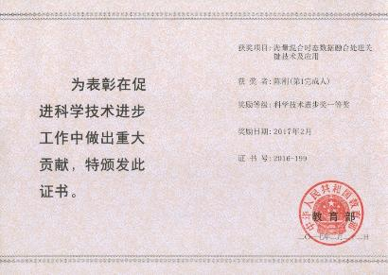
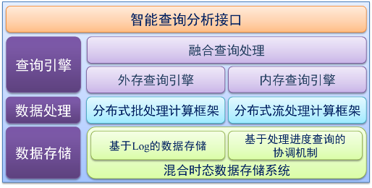
研究基础—大数据智能计算
研发了大数据实时智能决策平台“流立方”
在银行卡刷卡交易的100ms内根据数百条风控规则进行异常交易识别，目前基于“流立方”的金融风控反欺诈系统已应用到银联商务、平安银行等上百家单位，我国50%以上的线下收单交易在其保护下运行
“流立方”还广泛应用到交通、海关、互联网等行业，该成果获2016年度教育部科技进步一等奖

Slide 64
四、课题一“新型智能计算机”
经费概算

Slide 65
课题概算
课题前两年共需科研经费7983万元
序号 | 名 称 | 总预算 | 年度预算
 |  |  | 第一年 | 第二年
1 | 合计 | 7983 | 3494 | 4489
2 | 设备费 | 2484 | 1242 | 1242
3 | （1）购置设备费 |  | 1098 | 1098
4 | （2）设备改造与租赁费 |  | 144 | 144
5 | 研究实验费 | 1150 | 495 | 655
6 | （1）材料费 |  | 200 | 200
7 | （2）测试化验加工费（含外协） |  | 20 | 80
8 | （3）燃料动力费 |  | 50 | 50
9 | （4）差旅费/会议费/国际合作与交流费 |  | 225 | 325
10 | 劳务与交流等 | 760 | 380 | 380
11 | （1）交流出版/文献信息/专利 |  | 20 | 20
12 | （2）专家咨询费 |  | 60 | 60
13 | （3）博士生/硕士生 |  | 240 | 240
14 | （4）专职秘书/实习生 |  | 60 | 60
15 | 实验室人员费 | 3239 | 1227 | 2012
16 | （1）浙大双聘 |  | 377 | 552
17 | （2）研究员/博士后 |  | 500 | 900
18 | （3）工程师 |  | 350 | 560
19 | 激励费 | 350 | 150 | 200

Slide 66
概算说明
前两年研究实验费合计1150万
科目 | 项目 | 预算金额 | 小计 | 备注
材料费 | 电源、网卡、主机、移动硬盘、键盘、鼠标 | 180 | 400 | 原型系统设计所需的电子及机械材料
 | 打印机、显示器、投影仪等 | 220
测试化验加工费 | 系统测试 | 100 | 100 | 系统性能功能测试
燃料动力费 | 燃料费用 | 100 | 100 | 水、电、气、燃料消耗等费用
差旅/会议费 | 差旅费 | 400 | 550 | 1.参加国内外会议； 2.参加各类技术交流、讨论和调研。
 | 会议费 | 150

Slide 67
概算说明
前两年劳务与交流费合计760万
序号 | 科目 | 预算金额 | 备注
1 | 论文出版、发表等 | 10 | 按照5篇左右论文投稿、发表、修改等，每篇2万。
2 | 文献、信息费等 | 10 | 文献费用，每年5 万。
3 | 专利申请和维护 | 20 | 每年10 万，按照每年10 个左右的专利申请和维护，每个预计1万。
4 | 劳务费 | 600 | 每年300 万，博士生、研究生，临时员工支出，5 万/人/年×60人。
5 | 专家咨询费 | 120 | 每年60 万，专家咨询以及短期访问学者等支出，60次/年，按1万/人次预算。

Slide 68
概算说明
前两年实验人员费合计3239万
年度 |  | 人员类型 | 规划人数 | 预算标准 （人/年） | 小计 | 年度预算
第一年度 | 非全职 | 项目负责人 | 2 | 4.5*3 | 27 | 1227
 |  | 项目核心及骨干人员 | 10 | 3.5*10 | 350
 | 全职 | 项目骨干人员 | 10 | 50 | 500
 |  | 普通研究人员 | 10 | 35 | 350
第二年度 | 非全职 | 项目负责人 | 2 | 4.5*3 | 27 | 2012
 |  | 项目核心及骨干人员 | 15 | 3.5*10 | 525
 | 全职 | 项目骨干人员 | 18 | 50 | 900
 |  | 普通研究人员 | 16 | 35 | 560

Slide 69
谢 谢！

